Slide 1
Skenování
Scannery
Postup
OCR

Slide 2
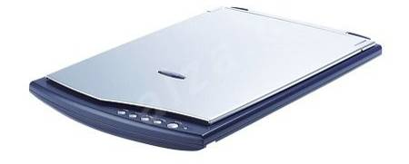
Scannery
Zařízení pro digitalizaci textu a grafiky z tištěné formy.
Podle způsobu snímání předlohy lze scannery rozdělit:
  Ruční (čtečka čárových kódů)
  Stolní (deskový)
  Průchodové

Slide 3
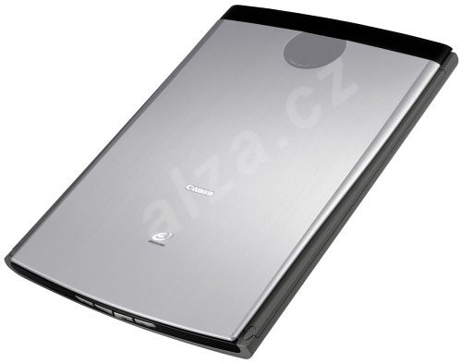
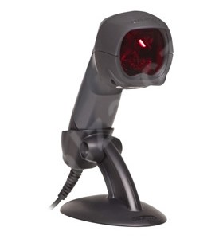
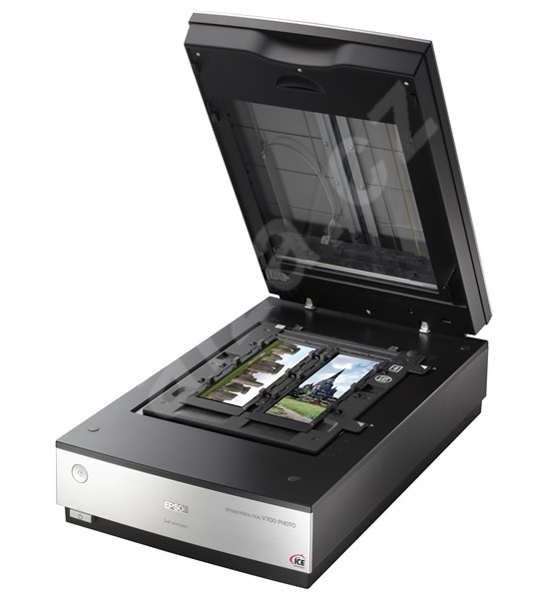
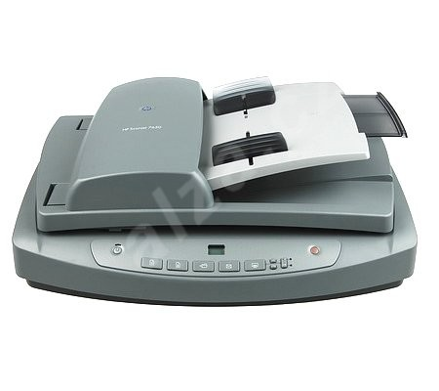
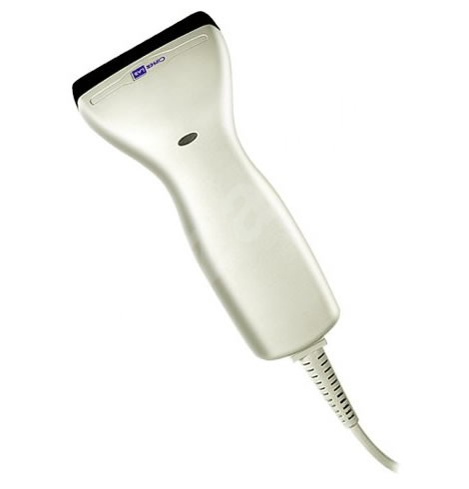
Scannery

Slide 4
Scannery
Způsoby připojení scannerů k počítači:
  LPT, COM – starší scannery (pomalé)
  SCSII – nutnost SCSII řadiče v počítači
  USB – současný standard
Scannery bývají často součástí „multifunkčních zařízení“
(kombinace tiskárny scanneru, kopírky, faxu, čtečky paměťových karet….)

Slide 5
Scannery
Princip skeneru:
  Snímaná předloha je postupně nasvěcována a odražené světlo je v snímacím prvku přeměněno na elektrické signály - data.
  Počítač data zpracuje a převádí je do formátu, se kterým umějí pracovat grafické programy.
Podle technologie snímání lze scannery rozdělit na: CCD a CIS

Slide 6
Scannery
CCD (Charge Coupled Device):
  skener osazen CCD polovodičovým světlo-citlivým čipem a světlo je dodáváno zářivkou, světlo se přenáší pomocí čoček a zrcadel.
  Před skenováním se musí lampa nahřát na správnou teplotu což trvá kolem 30 vteřin.

Slide 7
Scannery
CIS (Contact Image Senzor):
  předloha je nasvěcována třemi řadami barevných LED diod umístěných přímo u senzoru na čtecí hlavě.
  Toto řešení je výrazně levnější, lehčí, menší, ale dosahuje horších výsledků a neumožňuje snímání transparentních předloh.

Slide 8
Vlastnosti scannerů
Rozlišení
  udává se v DPI
  určuje jak podrobně je skener daný obraz schopen snímat
  Rozlišení optické udává jaké rozlišení skener hardwarově zvládá. (600dpi)
  Rozlišení interpolované je rozlišení, kdy si skener část bodů dopočítá podle okolních bodů. (9600dpi)

Slide 9
Vlastnosti scannerů
Barevná hloubka:
  černobílé scannery: 256 odstínů šedi
  barevné scannery: až 48 bitů
OCR programy pro rozpoznávání textu

Slide 10
Skenování
Komunikace počítače se scannerem:
  Pomocí speciálního software dodaného výrobcem scanneru (hlavně starší scannery).
  Pomocí rozhraní TWAIN – standardní komunikační rozhraní pro připojení scannerů či digitálních fotoaparátů.

Slide 11
Skenování
Speciální software:
  jeho součástí je ovladač ke scanneru a program pro práci se scannovaným dokumentem
  výhoda: větší možnosti scannování, více funkcí pro získání požadovaného obrázku ..
  nevýhoda: je vhodný pouze pro konkrétní typ scanneru

Slide 12
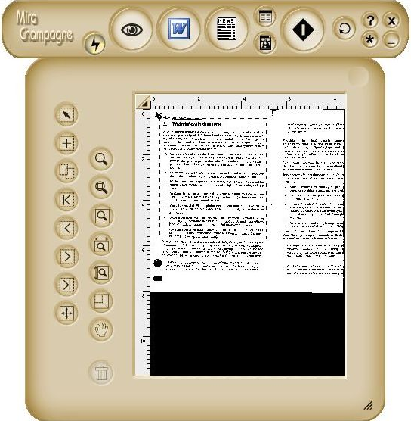
Speciální software:

Slide 13
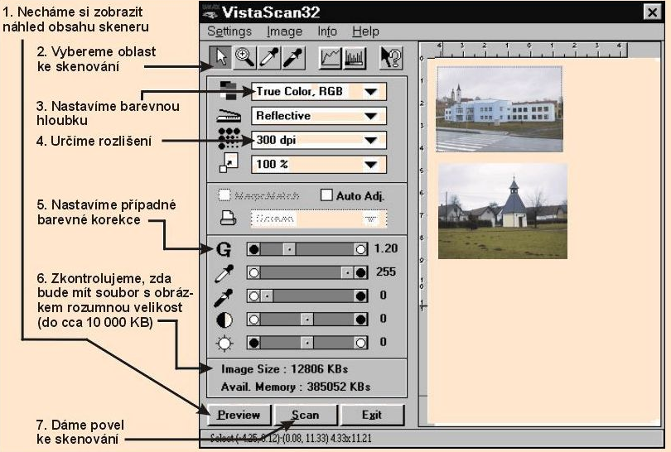
Speciální software:

Slide 14
Skenování
Rozhraní Twain:
  Pokud scanner (a ovladače) podporují rozhraní Twain, lze scanner ovládat ze všech aplikací, které umí pracovat s obrázky (a podporují rozhraní Twain).
  Součástí Windows je jednoduchý univerzální program pro komunikaci se scannerem, jednotný pro všechny aplikace, pro všechny typy scannerů.
  (Pokud je k dispozici, může se samozřejmě využívat i speciální sw sladěný s konkrétním typem scanneru)

Slide 15
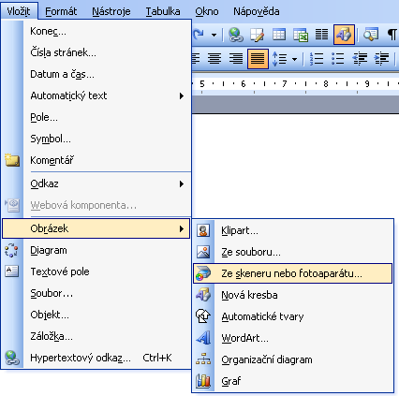
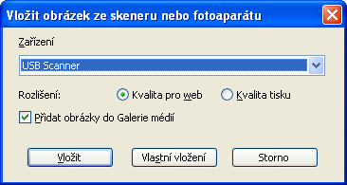
Skenování
Dialog MS Office

Slide 16
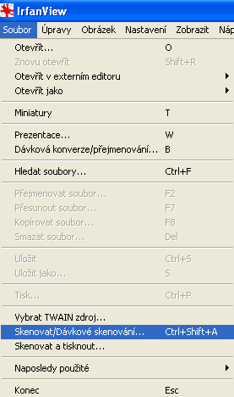
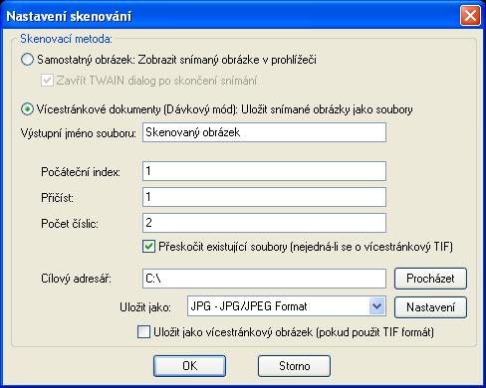
Skenování
Dialog IrfanView

Slide 17
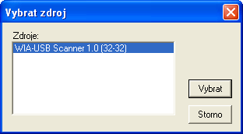
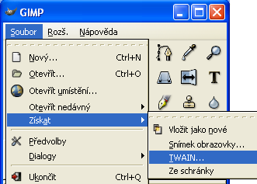
Skenování
Dialog Gimp

Slide 18
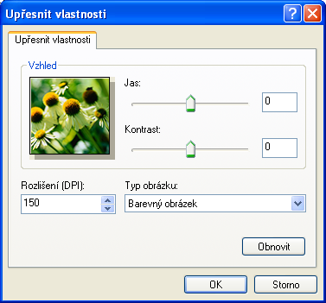
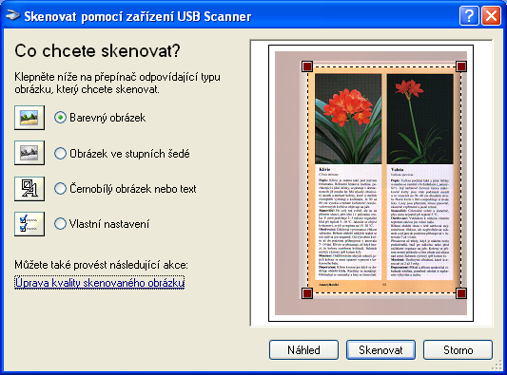
Skenování
Standardní sw Windows
Tento dialog se vyvolá požadavkem
na skenování
z aplikace

Slide 19
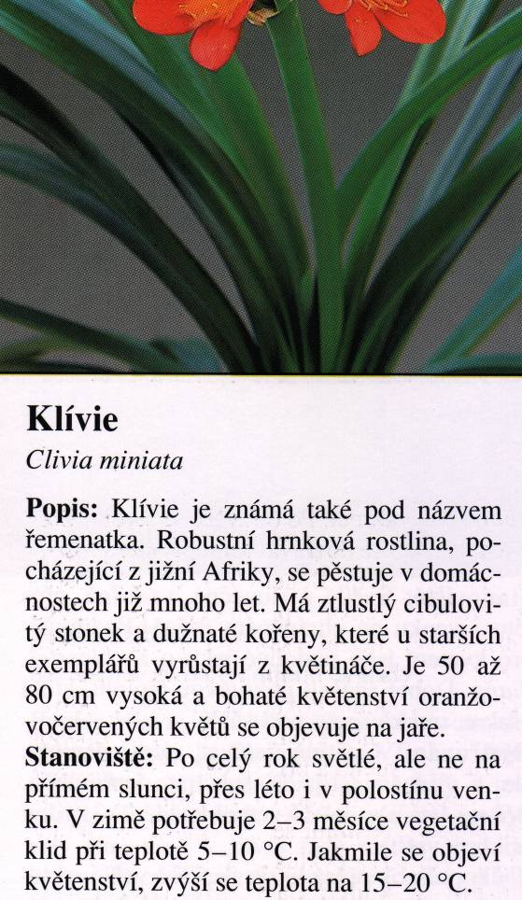
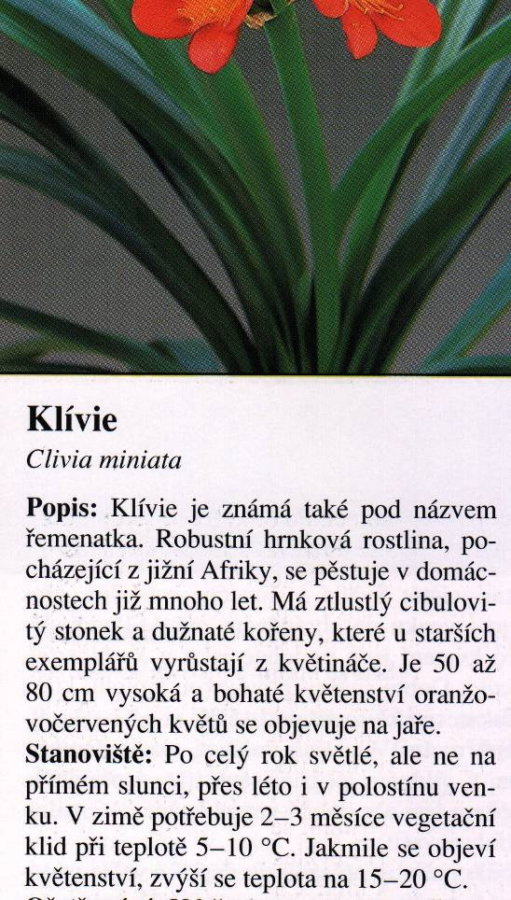
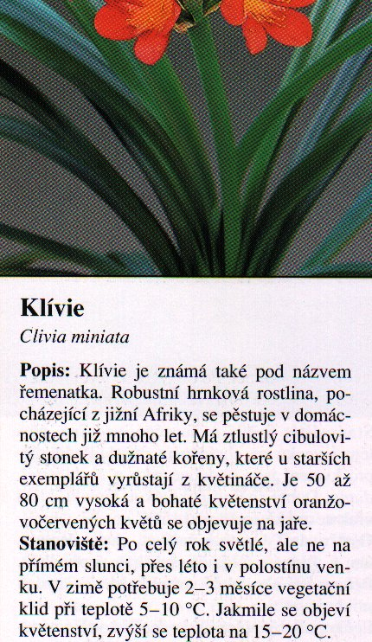
Ukázky naskenovaných obrázků
600dpi – barevný
1427KB
300dpi – barevný
417KB
150dpi – barevný
132KB

Slide 20
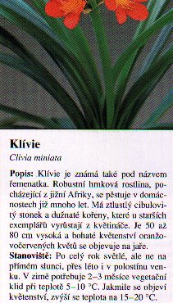
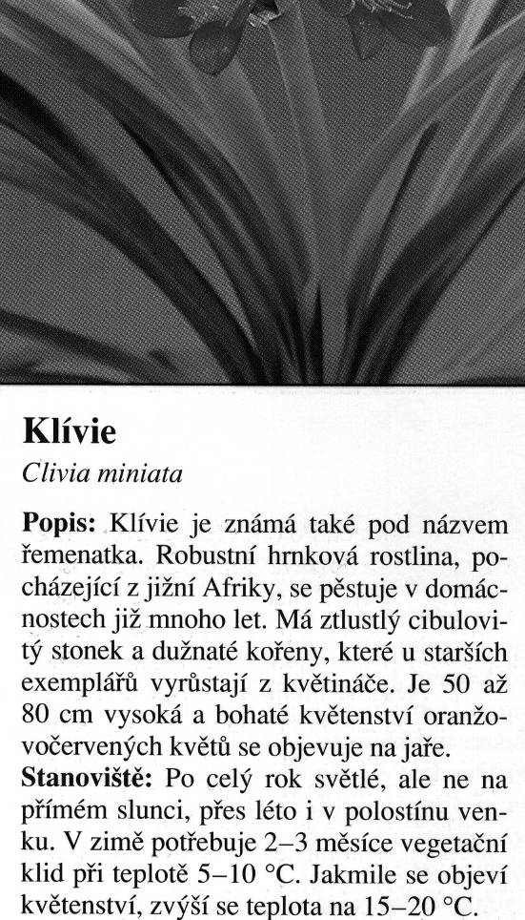
Ukázky naskenovaných obrázků
150dpi – barevný
132KB
75dpi – barevný
35KB
300dpi – odstíny šedi - 375KB

Slide 21
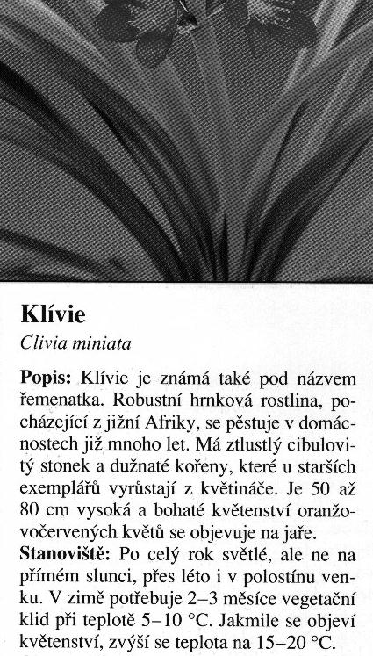
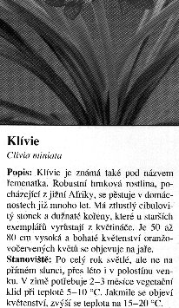
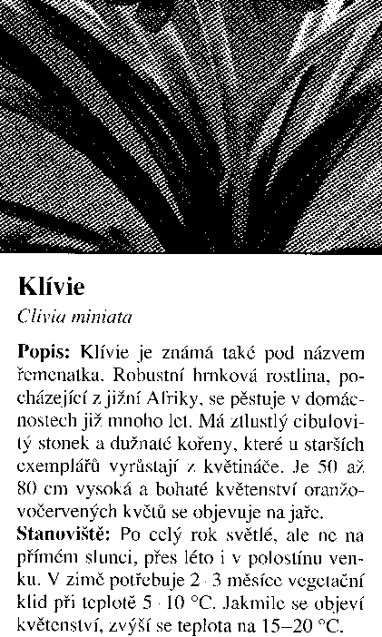
Ukázky naskenovaných obrázků
150dpi - odstíny
šedi 95KB
75dpi - odstíny
šedi 34KB
150dpi černobílá 19KB

Slide 22
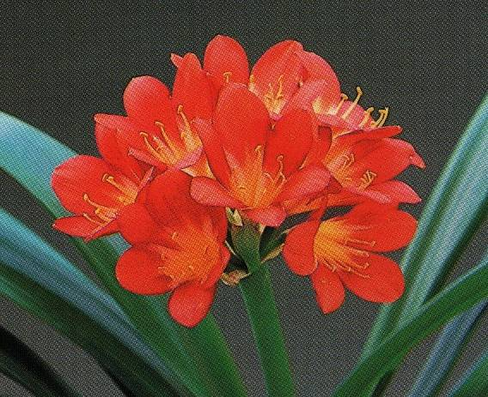
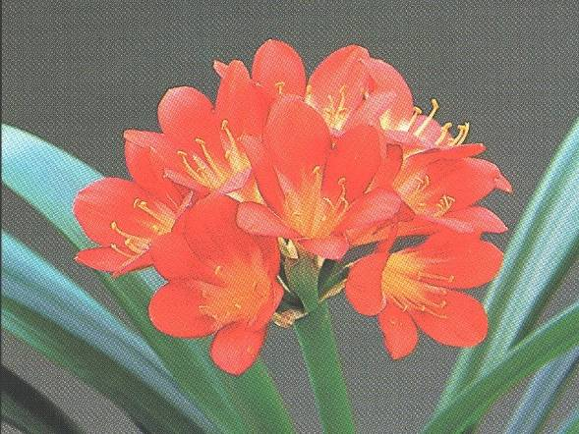
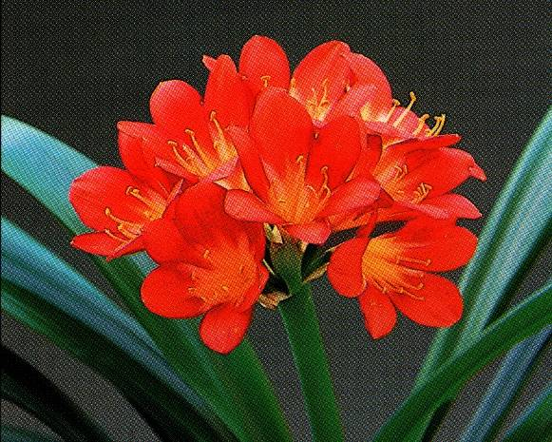
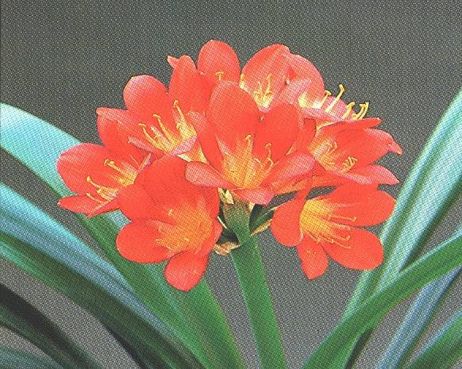
Ukázky naskenovaných obrázků
přidaný jas
bez úprav
přidaný kontrast
přidaný jas i kontrast

Slide 23
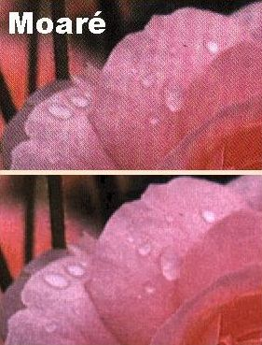
Moaré
Moaré je závoj přes obrázek, který vzniká při skenování předlohy tištěné na rastrové tiskárně.
Scannery snímají body, tiskárny tisknou také jednotlivé body. Někdy dojde k takové situaci, že vzniknou bílá kolečka kolem nasnímaných bodů a obrázek je znehodnocen.
potlačení moaré se provádí vhodnou volbou rozlišení případně dalšími funkcemi ve skenovacím software

Slide 24
OCR
Po naskenování je text stále jen obrázek a s takto získaným textem nelze dále pracovat
Pro převod „obrázku na text“ slouží:
OCR - Optical Character Recognition
Pro úspěšný převod, musí být předloha dostatečně čitelná a kvalitně naskenovaná, dále je výhodné znát jazyk v němž text je

Slide 25
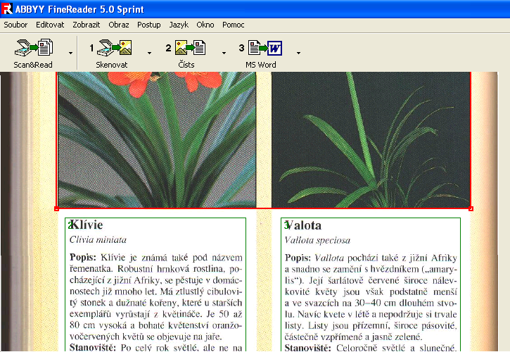
Ukázka OCR
Nasnímaný obrázek

Slide 26
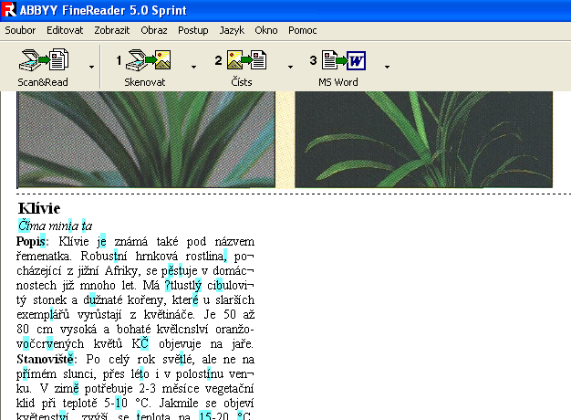
Ukázka OCR
Rozpoznaný text

Slide 27
Ukázka OCR
Rozpoznaný text je možné zkopírovat běžným způsobem (pomocí schránky) do jiné aplikace
Text je často možné rovnou odeslat do textového editoru (Word)
V textu je nutné opravit chyby vzniklé nedokonalostí převodu
Dokument vytvořený programem
ABBYY FineReader převodem do MS Wordu

